Slide 1
Redes Neurais, MLP e Pytorch
Henrique Drago, @Henrique_Drago
Arthur Trottmann Ramos, @ArthurTRamos

Slide 2
Redes Neurais Artificiais

Slide 3
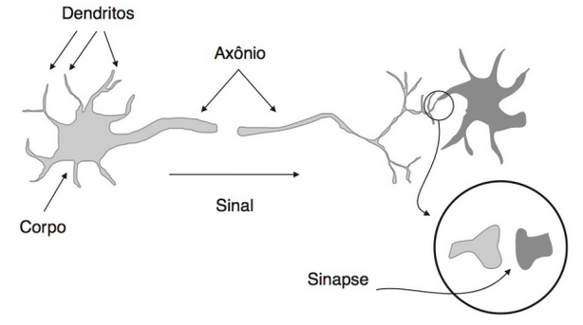
Redes Neurais Artificiais
Redes Neurais Artificiais se inspiram na biologia para solucionar problemas.

Slide 4
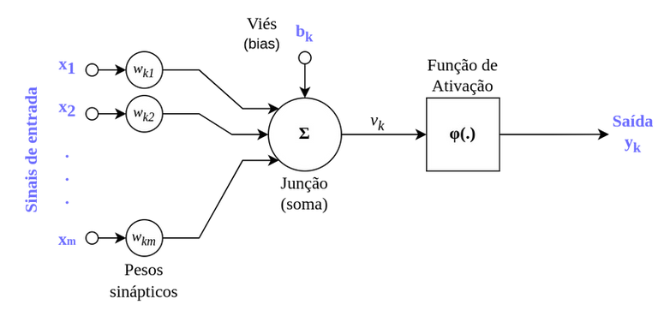
Neurônio

Slide 5
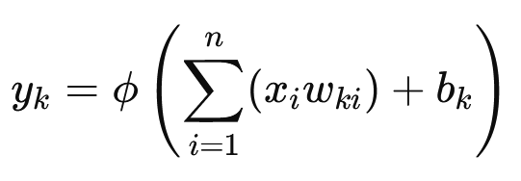
Neurônio
Visto como fórmula.

Slide 6
Neurônio
Visto como fórmula.
Somatório das Entradas Multiplicadas pelos Pesos
Viés
Função de Ativação
Saída

Slide 7
Perceptron

Slide 8
Perceptron
Inventado em 1943
Um Único Neurônio
Sistema de Classificação Binária
Linear

Slide 9
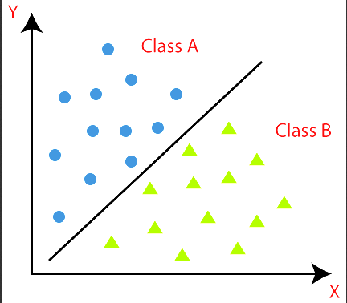
Classificação Binária
Divisão Linear entre duas classes
Desenho de uma linha (ou hiperplano em dimensões superiores) para a separação.

Slide 10
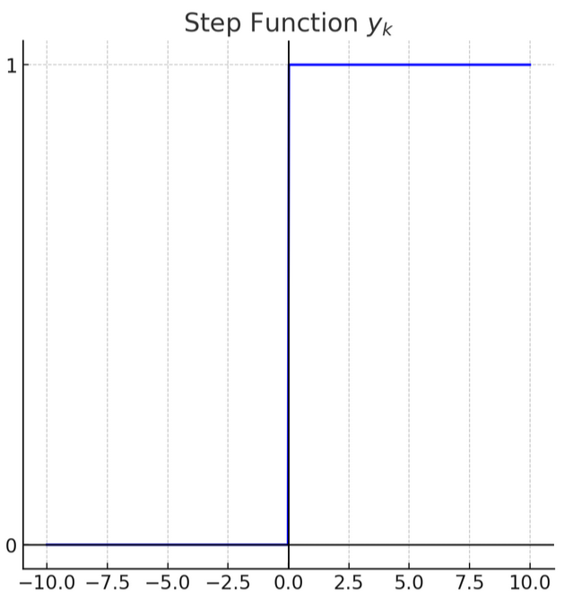
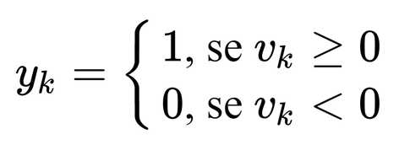
Função de Ativação: Degrau
Converge os dados gerados para apenas 2 valores. Amplamente utilizada para a classificação binária com um perceptron.

Slide 11
Treinamento
Processo no qual os parâmetros livres da Rede Neural (Pesos e Bias) são adaptados para melhor responderem ao problema.
Ao final de cada ciclo de treinamento, é calculado o erro com base no valor gerado pela MLP e o valor esperado. Em seguida, os valores dos pesos são ajustados de acordo com o erro e a taxa de aprendizado.

Slide 12
MLP

Slide 13
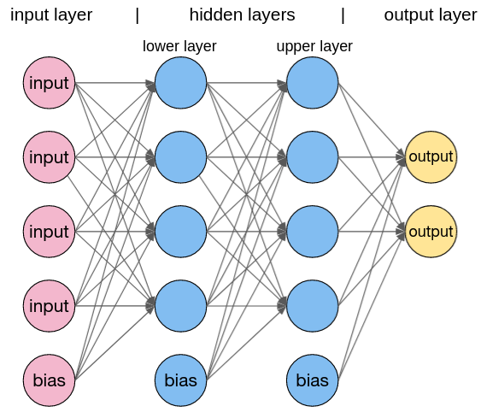
MLP - Multi-Layer Perceptron
Um Multi-Layer Perceptron ou Deep Feed Forward Network é uma extensão do conceito do perceptron. Sendo uma composição de diversos perceptrons, organizados como demonstrado abaixo:

Slide 14
MLP - Multi-Layer Perceptron
Input Layer: Entradas, os dados recebidos na MLP.
Hidden Layers: Camadas de Perceptrons responsáveis pelo funcionamento da MLP.
Output Layers: Saídas, os dados produzidos pela MLP

Slide 15
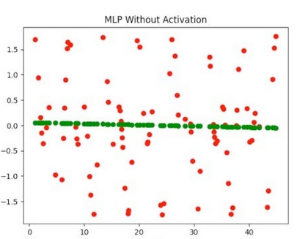
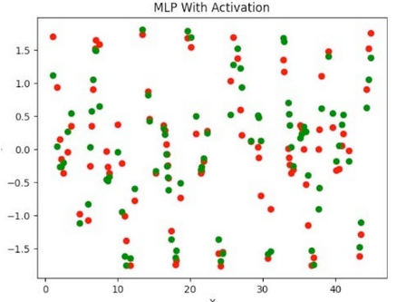
Funções de Ativação
Uma composição de diversas funções lineares sempre será linear.
A função de ativação é uma função não linear introduzida para quebrar a linearidade da função.
Permite a formação de funções mais complexas

Slide 16

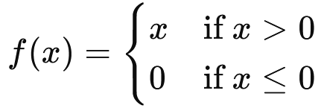
Exemplo de Função de Ativação: ReLU

Slide 17

Backpropagation
Técnica utilizada para determinar o ajuste do peso.
Cálculo da Gradiente Descendente - direção em que a função decresce em maior intensidade.
Cálculo ocorre de trás para frente na estrutura da MLP. Utilizando os resultados dos perceptrons posteriores para calcular os anteriores.

Slide 18
Playground
Site que permite experimentação com MLPs configuráveis em problemas de classificação binária.
https://playground.tensorflow.org

Slide 19
Pytorch

Slide 20

Pytorch
Biblioteca Python utilizada para construção de redes neurais
Visão computacional e PLN
TensorFlow e Keras

Slide 21
Tensores
Componentes de armazenamento do Pytorch
Parecidos com os ndarrays do NumPy, mas com vantagens:
GPU
Diferenciação Automática

Slide 22
Módulos
Blocos com algoritmos pré definidos
nn
Autograd
Optim
Criação das camadas da rede neural
Cálculo do gradiente
Otimização de parâmetros

Slide 23
Dataset e Dataloader
Dataset
Amostras
Rótulos
Dataloader
Carregamento de dados

Slide 24
MNIST

Slide 25
Fontes
Site Oficial do Pytorch
MLP para MNIST
MLP Para MNIST
StatQuest - Neural Network

Slide 26
Obrigado

